Slide 1
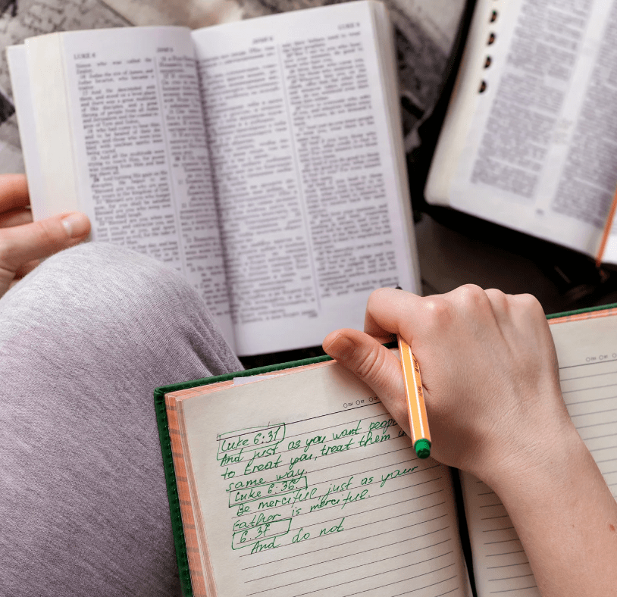

SENIB

Slide 2
MÉTODO DE ESTUDO BÍBLICO I

Slide 3
POR QUE ESTUDAR
MEB?

Slide 4
PV 2:1-6 MEU FILHO, SE VOCÊ ACEITAR AS MINHAS PALAVRAS E GUARDAR NO CORAÇÃO OS MEUS MANDAMENTOS;SE DER OUVIDOS À SABEDORIA E INCLINAR O CORAÇÃO PARA O DISCERNIMENTO; SE CLAMAR POR ENTENDIMENTO E POR DISCERNIMENTO GRITAR BEM ALTO; SE PROCURAR A SABEDORIA COMO SE PROCURA A PRATA E BUSCÁ-LA COMO QUEM BUSCA UM TESOURO ESCONDIDO; ENTÃO VOCÊ ENTENDERÁ O QUE É TEMER AO SENHOR E ACHARÁ O CONHECIMENTO DE DEUS. POIS O SENHOR É QUEM DÁ SABEDORIA; DE SUA BOCA PROCEDEM O CONHECIMENTO E O DISCERNIMENTO.
Pv 2.1-6
PROCURA?
SE ESFORÇA?
VAI ATRÁS?
OUVE E PRATICA?
MEDITA?
ACEITOU?

Slide 5
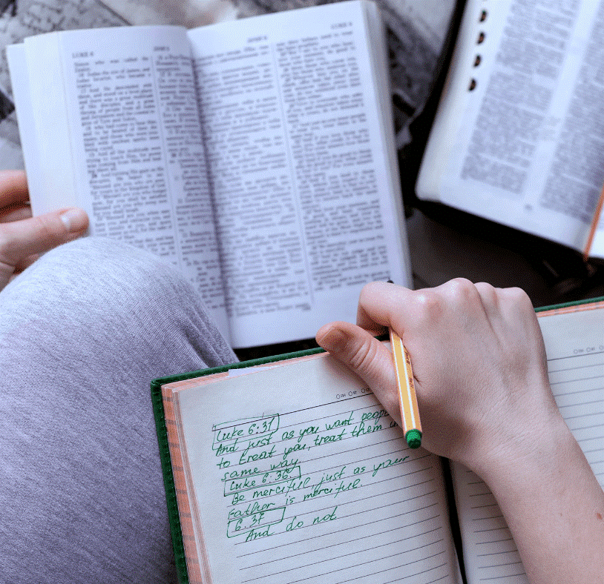
1° MÉTODO
COMPARAÇÃO E CONTRASTE

Slide 6
COMPARAÇÃO E CONTRASTE
Passagem | Preguiçoso | Diligente | Decisão Pessoal
Pv 6.6-11 | Fica deitado, dorme, tira soneca, cruza os braços | Armazena provisões por iniciativa própria | Vou evitar gastos desnecessários e manter a disciplina de poupar dinheiro para ter uma reserva de segurança

Slide 7
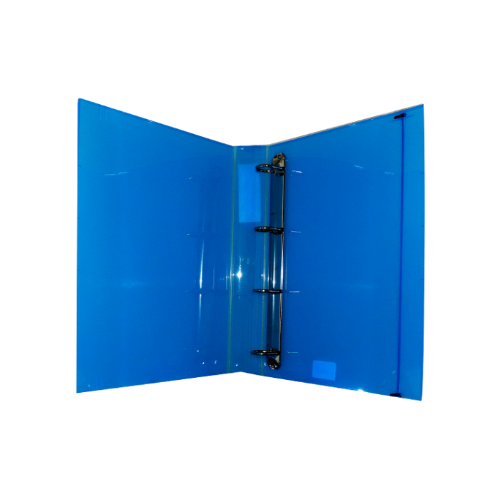
BANCO DE DADOS

Slide 8

BANCO DE DADOS

Slide 9
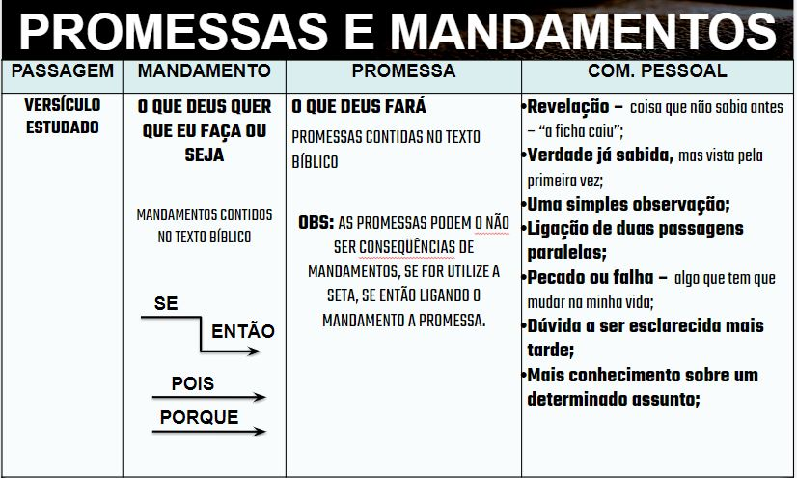
2° MÉTODO

Slide 10
2° MÉTODO – Mandamentos e Promessa
Passagem | Mandamento | Promessa | Decisão Pessoal
1 Pe 1.13 | Estar com a mente preparada, prontos para a ação; sejam sóbrios e coloquem toda a esperança na graça | graça que lhes será dada quando Jesus Cristo for revelado. | Esta com a mente nas coisas do alto para que a graça nos faça ficar sóbrios e não perder a esperança.

Slide 11
3° MÉTODO
CHECK UP ESPIRITUAL

Slide 12
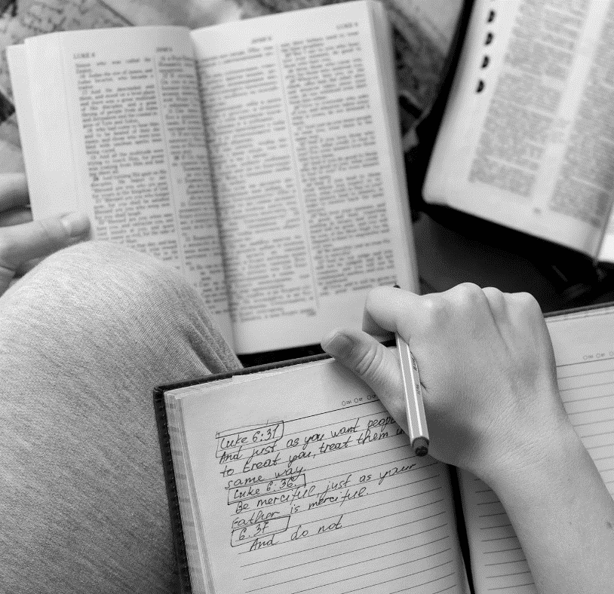
3° MÉTODO – CHECK UP ESPIRITUAL
1º. Dia: RELACIONAR OS MANDAMENTOS DO CAPÍTULO TODO
2º. Dia: FAZER UMA AUTO-ANÁLISE E ESCOLHER UMA DAS SEGUINTES NOTAS PARA SEU COMPORTAMENTO:
1 - SOB CONTROLE, QUASE NÃO ME ATRAPALHO MAIS NESTA ÁREA (Vitória)
2 - VEJO SINAIS DE CRESCIMENTO NESTA ÁREA, MAS CONTINUO MELHORANDO (Neutro)
3 - FORA DE CONTROLE, PRECISO MELHORAR NESTA ÁREA
(Derrota)
3º- 5º / 6º DIA: COLETAR PASSAGENS PARALELAS AOS MANDAMENTOS.

Slide 13
MÉTODO: Checkup Espiritual
PASSAGEM: Colossenses 3
Avaliação: (1) Vitórias | (2) Neutro | (3) Derrotas
VERSO | MANDAMENTO | NOTA | PASSAGEM RELACIONADA
Procurar e manter o pensamento nas coisas do alto
1 e 2
2
Mt 6:25-34 – Não se preocupar com as necessidades materiais, porque Deus cuida de mim
1 Jo 2.15-17 – Não amem o
mundo nem o que nele há
2
1 Co 6:18 – A imoralidade sexual é um pecado contra o próprio templo do Espírito Santo
1 Ts 4:3 – Deus quer que eu me livre da imoralidade para dedicar-me completamente a Ele
Fazer morrer a imoralidade sexual
5

Slide 14
MÉTODO: Checkup Espiritual
PASSAGEM: Colossenses 3
Avaliação: (1) Vitórias | (2) Neutro | (3) Derrotas
VERSÍCULO | MANDAMENTO | NOTA | PASSAGEM RELACIONADA
5 | Fazer morrer a impureza | 2 | Hb 13:4 – Devo conservar a pureza por causa do meu casamento 1 Ts 4:7 – Deus pagou um alto preço para que eu seja santo e puro
5
Fazer morrer a paixão
1
2 Tm 2:22 – Devo fugir das paixões da mocidade
Fazer morrer os desejos maus
Rm 13:14 – Devo fugir do ambiente que me leva a satisfazer minhas vontades
5
1
Ef 5:5 – Não terá parte no Reino de Deus aquele que adora e busca as coisas deste mundo
5
Fazer morrer a ganância (idolatria
1

Slide 15
3° MÉTODO - Tarefa
COLOSSENSES 3

